Slide 1



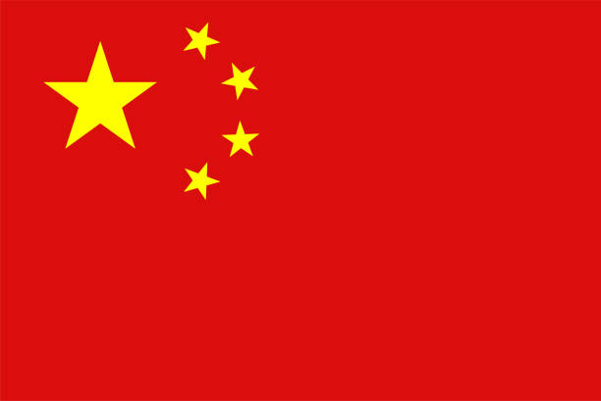


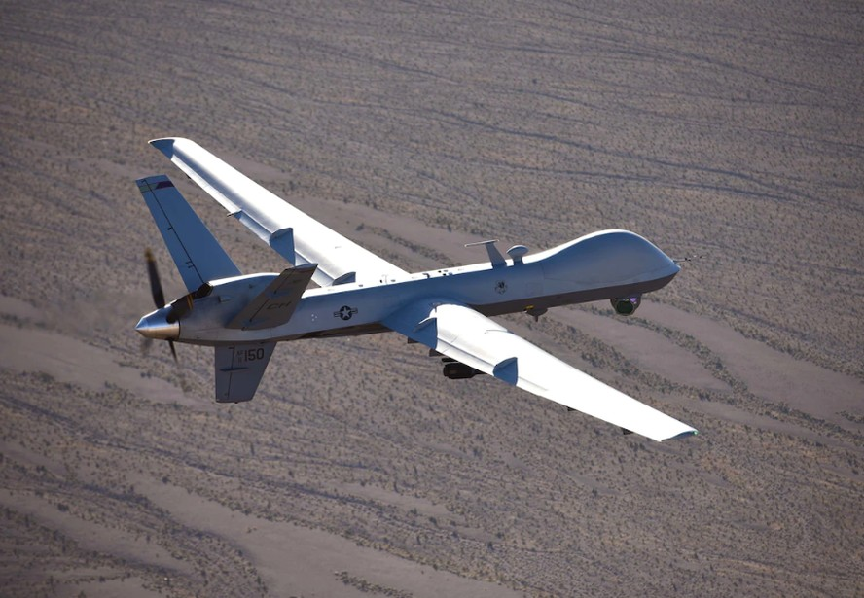
A IA no Mundo Atual
Ascenção das IAs
"A luta por regulação não é apenas uma questão interna, mas uma batalha geopolítica que influencia o equilíbrio de poder global. Sem um consenso global sobre as regras do jogo, o futuro da democracia e da coesão social poderá estar em perigo.“
— Guilherme Frizzera
Drones AI: Drones controlados exclusivamente por Inteligência Artificial.
Aprimoramentos militares:
Óculos com Realidade Aumentada: Melhoram a visão tática, sobrepondo informações em tempo real.
Exoesqueletos Inteligentes: Adaptam-se para proteger o usuário dependendo dos golpes sofridos.
Imagem de um drone dos EUA controlado por IA

